Slide 1


Link Up
子育て共働き家族のための物件検索サービス
Kohana Mitsuhiro
Nishimura Satomi
Hirose Nozomi
April 11 2023

Slide 2

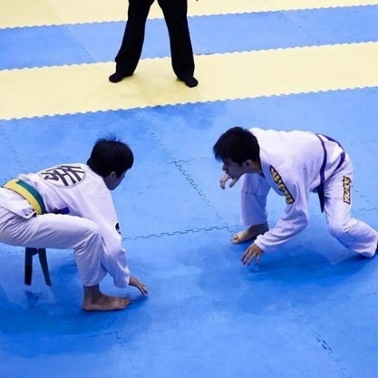

Link Up
開発にかける想い
全員子育てに奮闘中
だからこそ、子育て層の課題を解決するプロダクトを作りたい！
Hirose Nozomi
Kohana Mitsuhiro
Nishimura Satomi

Slide 3
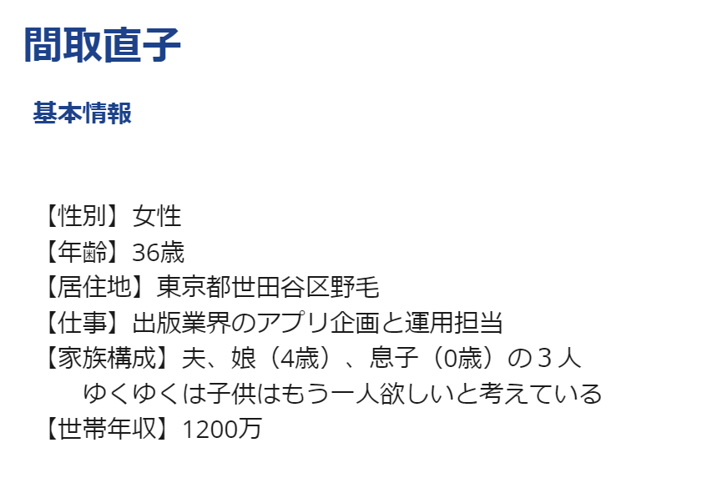
Link Up
Persona
ペルソナは、具体的にするために最近出産した班員を設定（個人情報に当たるため一部変えてます）
基本情報：子ども0歳／共働き／携帯で情報収集
悩みとゴール：子どもが生まれて家が手狭になってきている／育休中で来年度フルタイムで復帰／会社に通える範囲で保育園に預けやすいエリアに引っ越したい

Slide 4


Slide 5
Link Up
カスタマージャーニー
「会社に通える範囲で保育園に預けやすいエリアに引っ越したい」にフォーカスしてカスタマージャーニーを作成
物件検索時に既存のサービスを使う中でペルソナが不満に思うところを抽出し、それを解決するサービスを作る
出てきた不満はざっくりとこんな感じ
有名な物件サイトで探してみたけど、子育て関連の情報（周辺の保育園、子育てしやすい環境か、など）は別で調べないといけない…
物件は夫婦で決めるもの。夫婦でもっと簡単に情報共有できたらいいのに

Slide 6
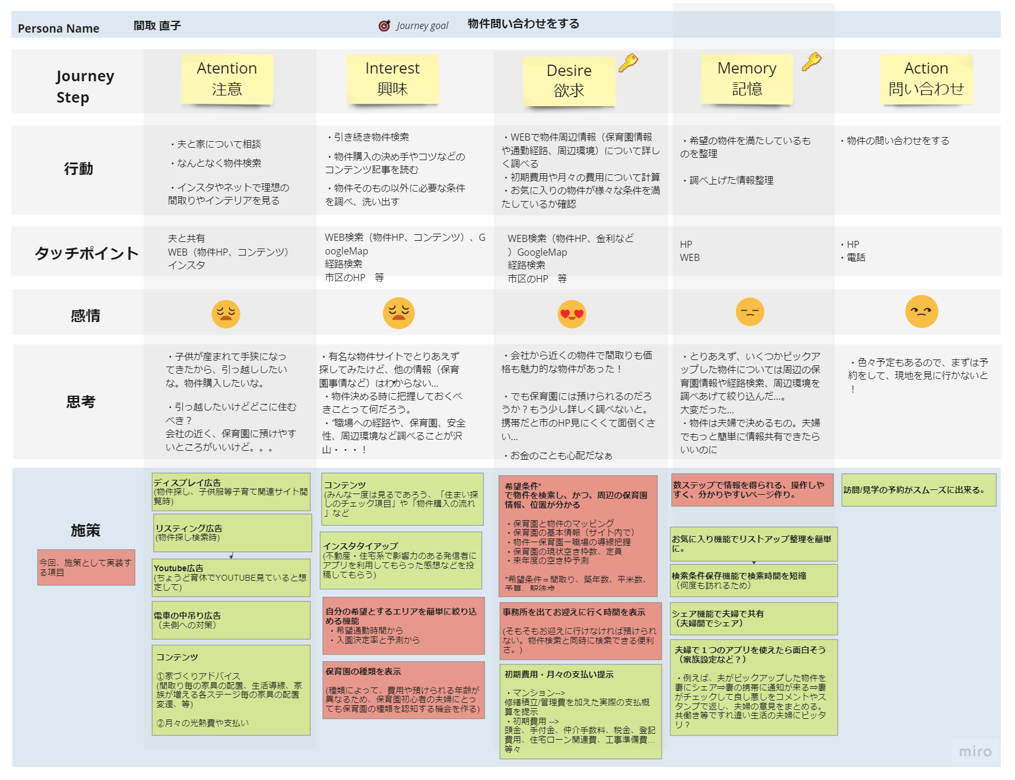

Slide 7
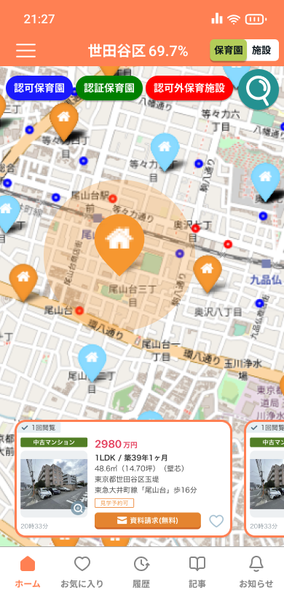
Link Up
理想のアプリ
カスタマージャーニーから考える理想のアプリ像
理想のアプリURL
アプリでできること：
保育園入園決定率が表示されるからエリアを選びやすい
物件周辺の保育園や子育て施設が一目でわかる
お気に入り機能で楽々リストアップ
お気に入りの物件に対して夫婦でコメントし合える
コメントが来たら通知が来るからタイムリーにやりとりできる
お役立ち記事が豊富で物件選びのコツがわかる

Slide 8
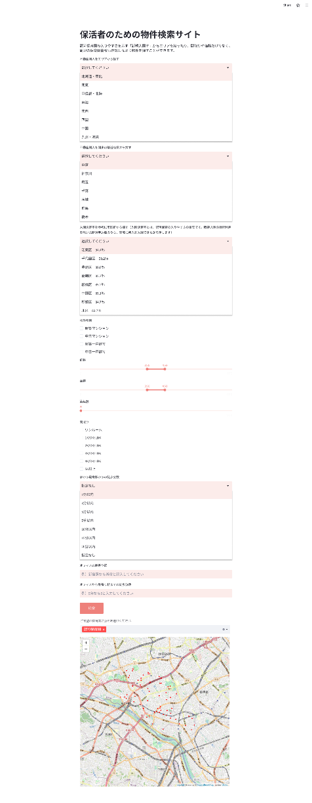
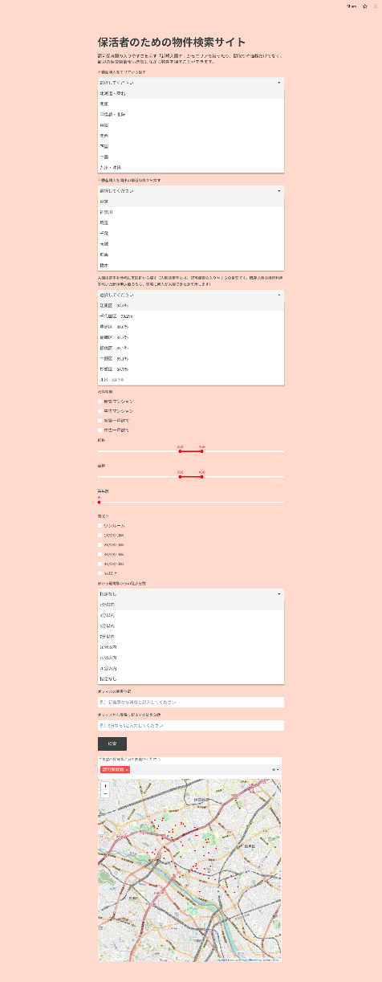
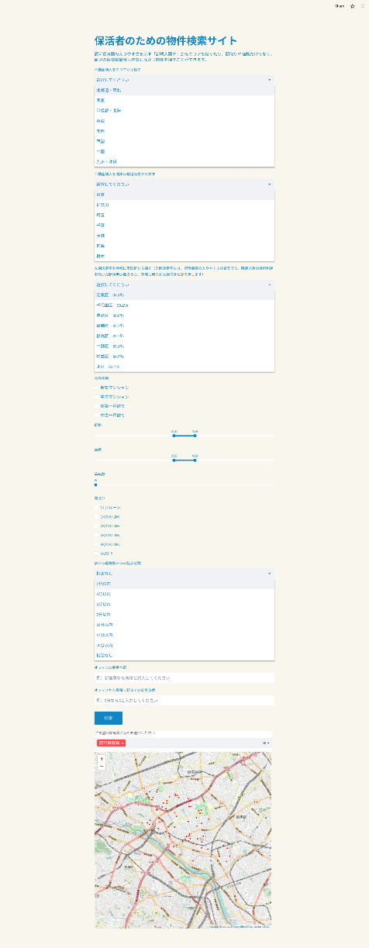
参考：配色はペルソナや実装難易度を考慮し、複数案作って検討
Streamlitで組みやすいシンプル案
女性らしい優しいカラーリング案
夫婦ともに利用することを意識した案
夫婦ともに利用すること・親しみやすさを付加してオレンジをベースカラーに

Slide 9
機能リッチなアプリの開発には
多額な費用と時間がかかる！ので
ニーズがあるかの見極めが重要。
まずはMVPを定め、
ニーズ検証したうえで拡張していく

Slide 10
Link Up
MVPについて
共働き夫婦にとって、保育園送迎のしやすさは超重要（業務時間に影響→成果や報酬に影響）
ペルソナの重点課題を以下のように定め、MVPは「検討中の物件の周辺保育園がわかる」とする
保育園に預けやすいエリアを知りたい
市区のHPが分かりづらく、一つ一つ保育園を調べるのが大変・・・
送り迎えが会社の就業規則に合い、
現実的に可能か確認したい・・・
課題
市区の絞込み要素に
入園決定率を追加
物件周辺に保育園をマッピングし
同時に確認できる
お迎え出発時間を
同時検索
解決
必要最小限の顧客提供価値:
「検討中の物件の周辺保育園がわかる」

Slide 11
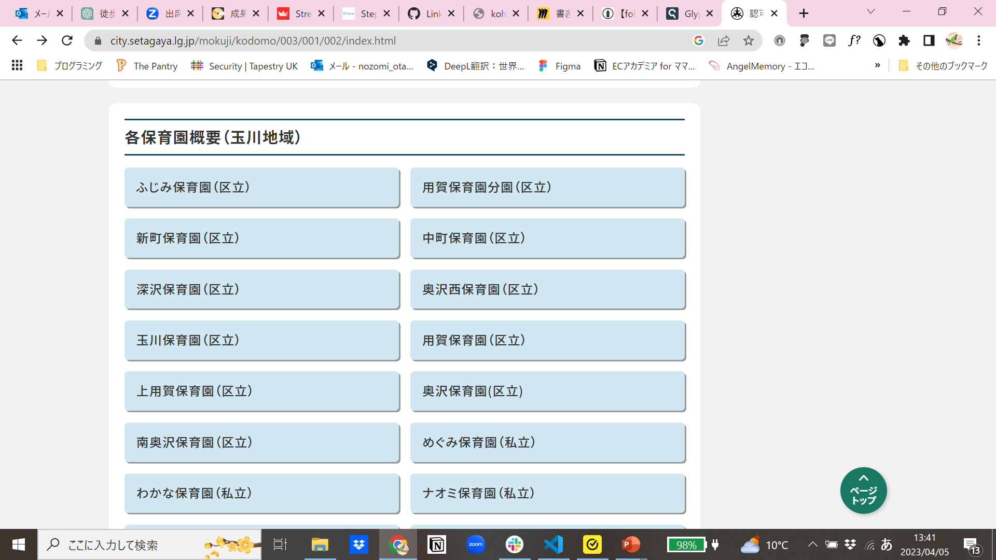
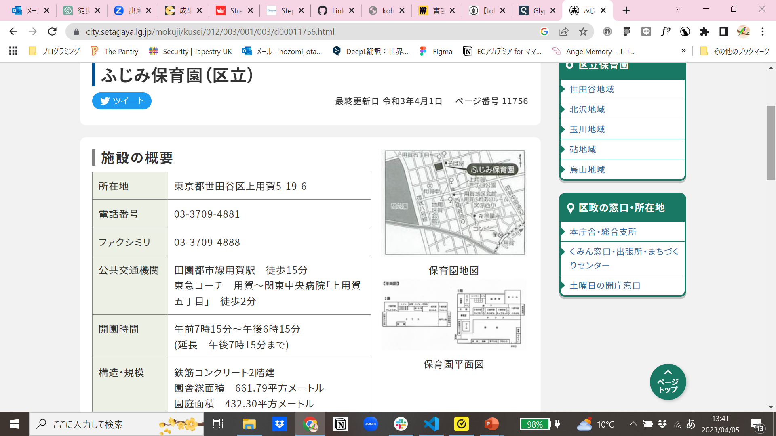
市区のHPが分かりづらく、一つ一つ保育園を調べるのが大変・・・
Notes:
どれだけ市区のHPが見にくいかの参考資料（何かに使えたら・・・）

Slide 12
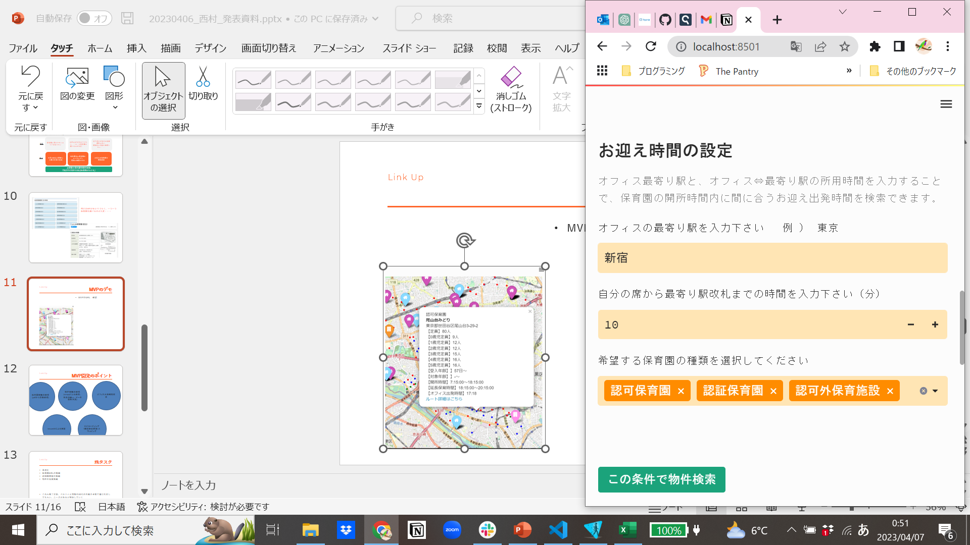
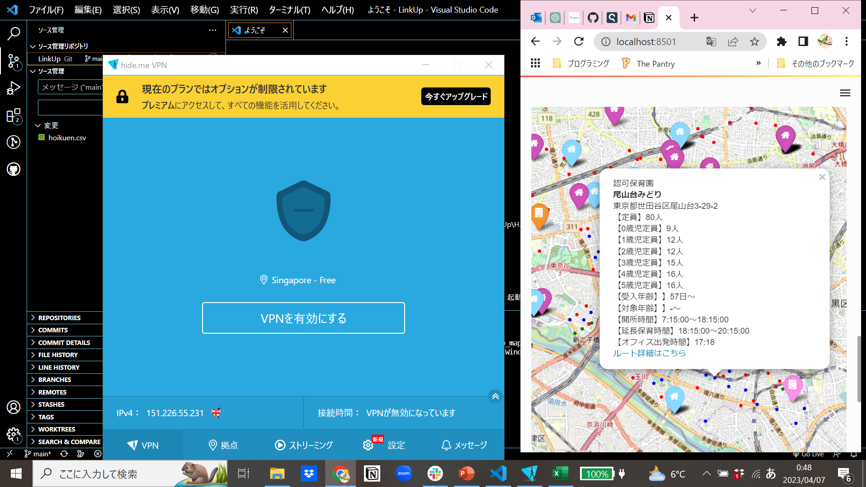
Link Up
MVPのデモ
MVPのURL

Slide 13

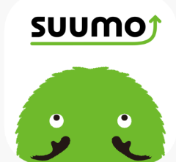

Link Up
MVP開発のポイント
データ収集・整正
可視化/streamlit
Tabula
保育園情報
スクレイピング
Google Map
API
緯度経度取得
Folium
保育園マップ
st.session_state:
変数保持機能
・保育園名
・種別
・住所
・定員・・・
保育園マップ上にプロット
Scrapy
物件情報
スクレイピング
Google Map
API
緯度経度取得
Folium
物件プロット
Group
・新築戸建
・中古戸建
・新築マンション
・中古マンション
・物件名
・物件種別
・住所
・価格
・間取り・・・
※st.session_state:
変数保持機能
工夫点：①メインユーザーがママ →サイドバーを使わずスマホで操作しやすいUI
② 詳細情報まで一目で分かる → 種類別にアイコンカラー・POPUPの活用
③個々のニーズに応えられる絞込み → 必須項目・任意項目の設定

Slide 14

Link Up
MVP開発のポイント
データ収集・整正
保育園の緯度経度情報
Navitime API
最寄駅と徒歩時間取得
Yahoo路線図URLへ必要情報を入力
Requests BeautifulSoup
出発時間をスクレイピング
・Rapid API を使用
・ｵﾌｨｽ最寄駅&徒歩時間
・保育園最寄駅&徒歩時間
・保育園閉園時間
Scrapy
保育園入園率情報
スクレイピング
sklearn 重回帰モデル 2024入園率予測
東京都の出生数
都のHPより手動DL (2008～2022)
sklearn 多項式回帰モデル 2023年出生数予測
・出生数
・市区町村名
・年度
・入園率
保活サポート:https://www.hokatsunomikata.com/taiki_infos/prefectures/13 東京都の統計:https://www.toukei.metro.tokyo.lg.jp/jugoki/ju-index.htm
工夫点：① 何時にオフィスを出発すればお迎えに間に合うのかを算出
② 2024年の入園率を予測。保育園に入りやすい市区町村を選べる

Slide 15
Link Up
残タスク
高速化
保育園URLの掲載
幼稚園情報の掲載
物件の写真掲載
物件と保育園の距離感が感覚で分かる円
これら完了次第、ペルソナと同様の30代の共働き子育て層に利用してもらい、ニーズがあるか検証していく

Slide 16
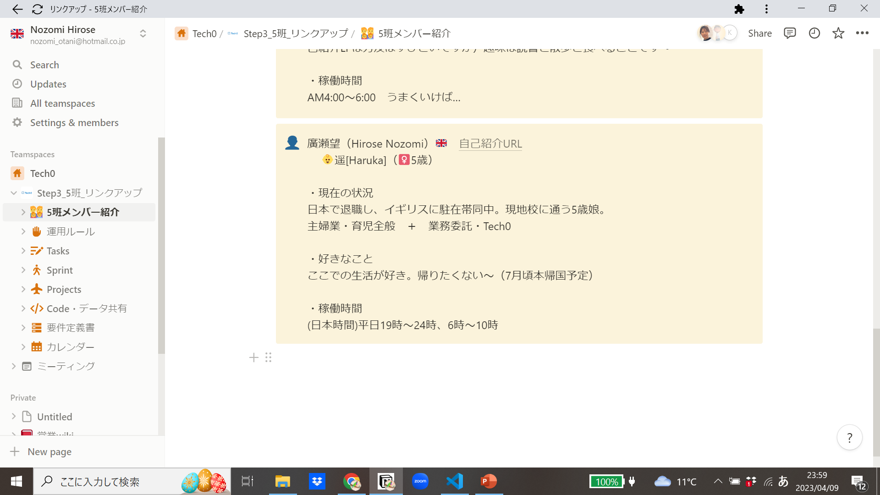
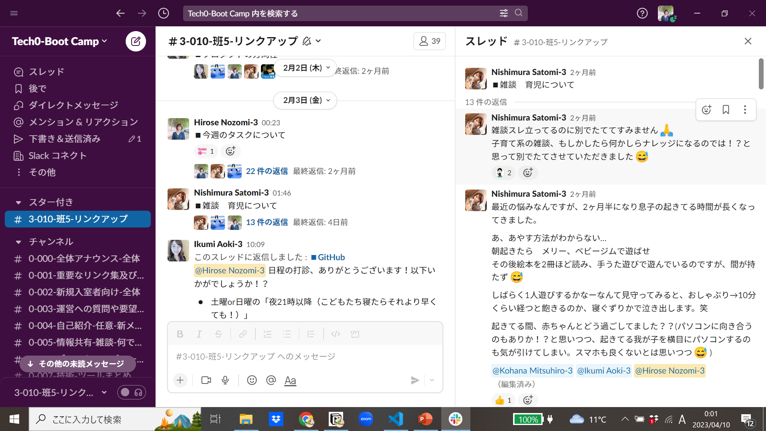
Link Up
非同期コミュニケーション
「5班で良かった!!」
積極的なコミュニケーションでチーム力アップ
良いこともネガティブな感情も共有したことで絆深まった
業務内容だけでなく、気遣いや気持ちも伝えることで同じ温度を保てた。
共通点（子供）を中心にお互いをよく知ることができた
お互いのリスクをよく知った上でチームアライメント決めた
メンバーのプライベートも応援し、助け合う
互いの稼働がモチベーションに繋がった
非同期により（心的）負担が削減できた
MTGが無く、都合に合わせて業務時間を捻出できた
MTGの拘束時間が減ってやりやすかった
非同期ならではの意思決定方法を学ぶことができた
何を持って判断するかの指標を決める
文章ばかりで伝えるのではなく、図解や他の方法も探る
全て形（テキスト等）に残るので、認識のズレが少なかった
必要な時には「同期」もあり
今回は、最初、GitHub練習、発表前打ち合わせ

Slide 17
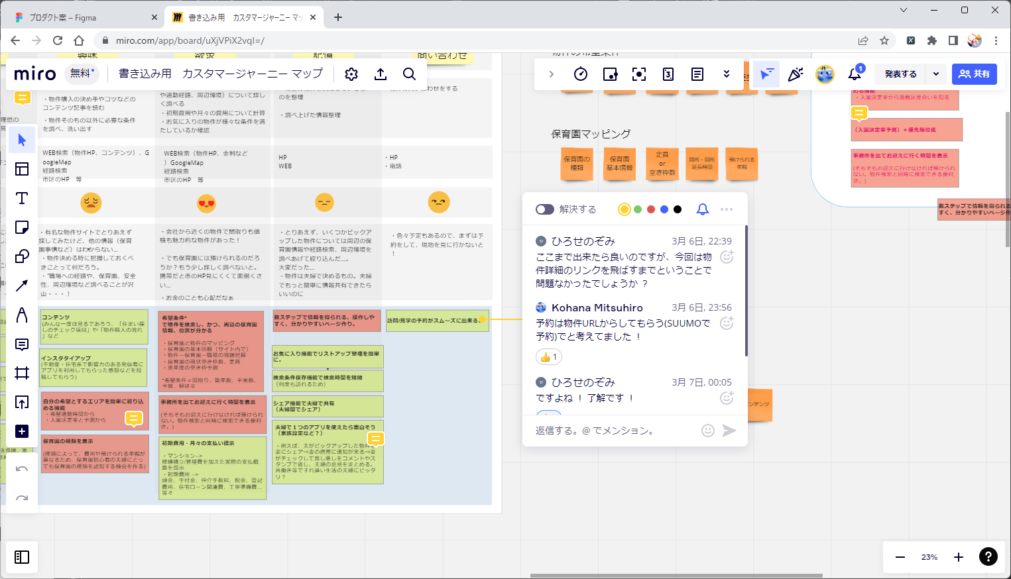
Link Up
非同期コミュニケーション
可視化できるmiroは良かった。
“この意見”に対してコメントを残せるmiroなどのツールは有効だった。
Slackだと埋もれやすい事があり、可視化できるツールとの使い分けが重要。

Slide 18
Link Up
非同期コミュニケーション
【課題】
ツール（特にNotion）の理解度不足
SlackとNotionの使い分けが曖昧なところがあった
Notionにノウハウを溜められたらよかった
一人一人がNotionでプロジェクトを管理するまで至らなかった
時間が無いときはNotionの更新ができないことが続いた
⇒事前にツールは学んでおく方が良さそう（スタートしてからだとキツイ）
定期MTGが無いからこそ、進捗状況確認のルールが必要
ルールを作っておかないと、相手からの申告待ちになってしまう
テキスト入力など、非同期だからこそ増えてしまう作業をどう効率化するか
スラック等に要する時間が増えてしまう
「手軽さ」という点は、なかなか追及するのが難しかった

Slide 19
Fin.

